Slide 1
CHÀO CÁC EM ĐẾN VỚI BÀI HỌC HÔM NAY !

Slide 2
Hoạt động khởi động

Slide 3
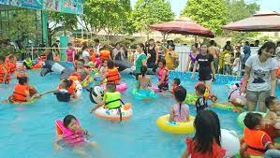
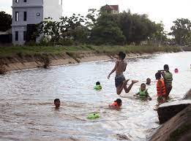
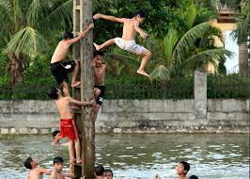
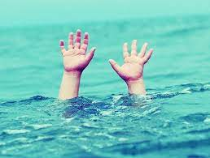

Slide 4
Nếu không chạm vào nước thì các em sẽ không biết bơi. Nhưng ngay cả khi biết bơi thành thạo thì các em vẫn phải tuân thủ những quy tắc an toàn về bơi lội để phòng tránh đuối nước. Bài học hôm nay sẽ hướng dẫn cho các em một số quy tắc an toàn phòng tránh đuối nước.

Slide 5
ĐỌC MỞ RỘNG THEO THỂ LOẠI
TIẾT 64
PHÒNG TRÁNH ĐUỐI NƯỚC
(Theo Nguyễn Trọng An)

Slide 6
Hình thành kiến thức

Slide 7
I. TÌM HIỂU CHUNG
.

Slide 8
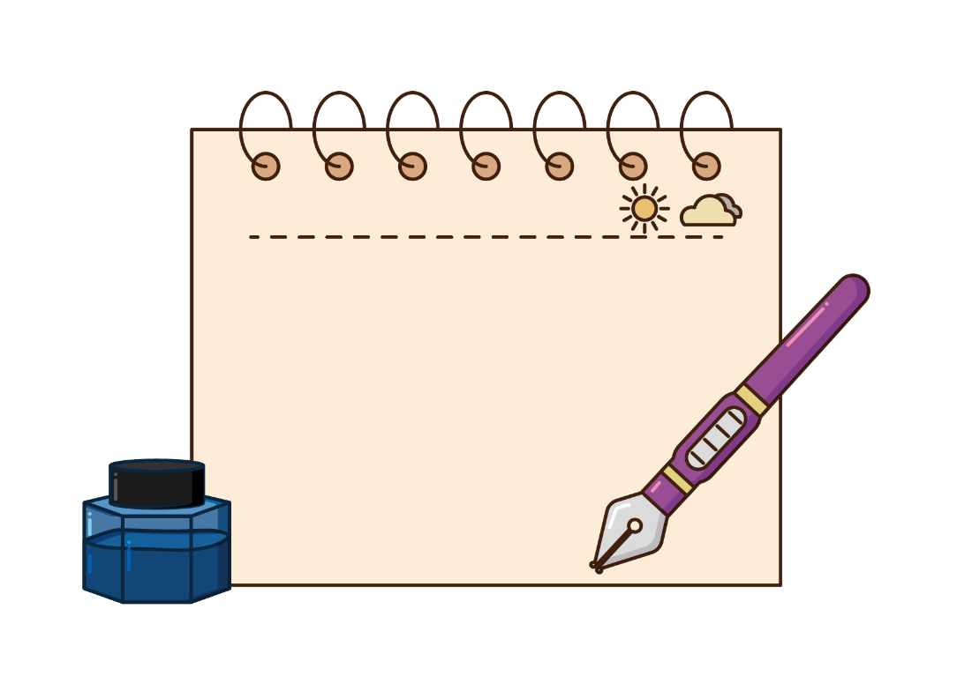
1. Tác giả, tác phẩm:
* Nguyễn Trọng An: Bác sĩ ,Thạc sĩ
* Xuất xứ: Văn bản in trong “Cẩm nang phòng tránh đuối nước”, NXB Kim Đồng 2019.

Slide 9
2. Đọc và tìm hiểu chú thích : (SGK/110-111)
* Đọc: tốc độ đọc phù hợp.
* Chú thích: Nhan đề văn bản và các đề mục chính do nhóm biên soạn đặt.

Slide 10
Phần 1 (Từ đầu đến “nước sâu, nguy hiểm”): Quy tắc đảm an toàn ở những nơi có nước sâu nguy hiểm.
Phần 2 (Tiếp đến “giám sát trên bờ”): Quy tắc học bơi.
3. Bố cục:
4 phần
Phần 3 (Tiếp đến “người lớn”): Cần kiểm tra an toàn trước khi xuống nước và trong các môi trường nước cụ thể.
Phần 4 (Còn lại): Tuân thủ những quy tắc an toàn khi bơi lội.

Slide 11
4. Thể loại: văn bản thông tin
5. Phương thức biểu đạt: thuyết minh

Slide 12
II. ĐỌC HIỂU VĂN BẢN

Slide 13
Câu 1: Văn bản trên thuyết minh về vấn đề gì?
Gồm những đề mục nào?
A. Văn bản thuyết minh về các quy tắc phòng tránh đuối nước.

Slide 14
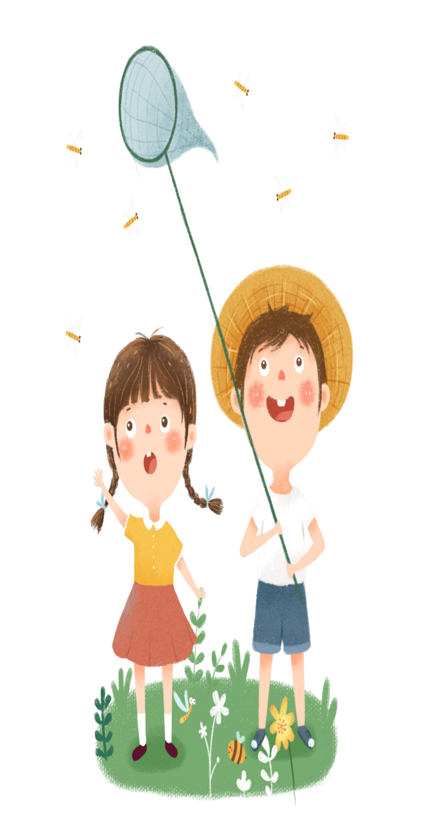
* Gồm những đề mục sau:
01
Bảo đảm an toàn ở những nơi có nước sâu, nguy hiểm.
02
Học bơi.
03
Kiểm tra an toàn trước khi xuống nước trong các môi trường nước cụ thể.
04
Tuân thủ những quy tắc an toàn khi bơi lội.

Slide 15
Câu 2. PHIẾU HỌC TẬP 1
Hãy tìm trong mục 4 một số điều khoản có cách trình bày tương tự và bổ sung vào bảng sau.

Slide 16
Điều khoản | Phần nêu tên hay tóm tắt điều khoản | Giải thích điều khoản
1 | Không bơi sau khi ăn | bởi như thế rất có hại cho dạ dày
2 | …

Slide 17
Điều khoản | Phần nêu tên hay tóm tắt điều khoản | Giải thích điều khoản
1 | Chỉ bơi khi có sự giám sát của người lớn. Kiểm tra độ sâu. | -> Có người giám sát an toàn hơn. Hầu hết tổn thương ở vùng cổ và lưng do cú nhảy..
2 | Chỉ bơi ở những nơi cho phép | -> Khó biết hiểm họa dưới mặt nước.
3 4 5 | Không bơi một mình nơi vắng. Không bơi sau khi ăn Không bơi khi quá nóng hoặc mệt | ->Không cứu kịp khi gặp nguy hiểm. -> Bởi như thế rất có hại cho dạ dày ->Môi trường nước có thể làm thân nhiệt hạ xuống đột ngột hoặc khiến em mất sức nhiều hơn.

Slide 18
Điều khoản | Phần nêu tên hay tóm tắt điều khoản | Giải thích điều khoản
6 | Không nên bơi lội trong vùng nước dơ bẩn hay bùn lầy, chỗ nước chảy quá nhanh… | ->Vì không thể nhìn thấy được dưới đáy nước và có thể bị mắc cách bệnh ngoài da.
7 | Không vừa ăn vừa bơi | -> Tránh sặc nước. Cần khởi động kĩ
8 9 | Không bơi khi người đổ mồ hôi hoặc vừa đi ngoài nắng về… Lên bờ ngay khi trời tối, có sấm chớp và mưa | -> Tránh bị cảm -> Nguy hiểm

Slide 19
Câu 3: Theo em, văn bản trên có nên đưa thêm hình minh họa hay không? Nếu có, nên đưa hình minh họa cho nội dung đề mục nào? Nếu không, hãy giải thích lí do.

Slide 20
Văn bản trên nên đưa thêm hình minh họa vào mục Kiểm tra an toàn trước khi xuống nước trong các môi trường nước cụ thể. Vì mục này có nhắc đến cảnh báo và kí hiệu nếu có hình minh họa sẽ dễ hiểu hơn.

Slide 21
Câu 4: Những dấu hiệu nào giúp em nhận biết văn bản trên thuộc kiểu văn bản giới thiệu, thuyết minh về một quy tắc hay luật lệ trong hoạt động?

Slide 22
-Về hình thức: Bài chia làm đề mục cụ thể.
-Về nội dung: Ngôn ngữ khoa học,quy tắc.

Slide 23
III. TỔNG KẾT

Slide 24
1. Nội dung
- Văn bản cung cấp tri thức về cách phòng tránh đuối nước.
2. Nghệ thuật
- Đề mục rõ ràng, trình bày các phần hợp lí, khoa học, dễ theo dõi.
- Lập luận chặt chẽ, giàu sức thuyết phục.

Slide 25
IV. LUYỆN TẬP

Slide 27
1. Văn bản Phòng tránh đuối nước có mấy đề mục ?
A. Hai đề mục.
B. Ba đề mục
D. Năm đề mục.
C. Bốn đề mục.

Slide 28
2. Đề mục nào không có trong văn bản Phòng tránh đuối nước?
A. Bảo đảm an toàn ở những nơi có nước sâu, nguy hiểm.
B. Kiểm tra an toàn trước khi xuống nước trong các môi trường nước cụ thể.
C. Tuân thủ những quy tắc an toàn khi bơi lội.
D. Chỉ học bơi ở các bể bơi được cấp giấy phép hoạt động.

Slide 29
3. Phương án nào chưa chính xác khi nói về vấn đề bảo đảm an toàn ở những nơi có nước sâu, nguy hiểm?
A. Rào quanh ao, hồ nước, rãnh nước xung quanh nhà hoặc nơi công cộng.
B. Lắp đèn nháy ở những nơi các dụng cụ chứa nước trong gia đình như giếng, bể, lu chứa,...
C. Làm nắp đậy an toàn, khóa cẩn thận các dụng cụ chứa nước trong gia đình như giếng, bể, lu chứa,...
D. Cắm biển báo những nơi nước sâu, nguy hiểm.

Slide 30
4. Phương án nào chưa chính xác khi nói về các điều kiện để học bơi?
A. Chọn chỗ nước nông, xuống nước với người biết bơi.
B. Mặc áo phao hoặc mang theo phao bơi.
C. Có người cứu hộ giám sát trên bờ.
D. Cần đi bơi cùng các bạn trong nhóm.

Slide 31
5. Khi đi bơi tại bể bơi công cộng cần kiểm tra an toàn như thế nào?
A. Cần quan sát để biết chắc chắn rằng bể bơi có đầy đủ người cứu hộ và những người này ở khoảng cách đủ gần để có thể cứu hộ ngay lập tức.
B. Luôn tuân thủ các cảnh báo và ký hiệu của đội cứu hộ.
C. Luôn bơi gần với người giám hộ.
D. Luôn đứng ở vị trí nông hơn người giám hộ.

Slide 32
6. Khi đi bơi tại đi bơi tại bãi biển cần chú ý điều gì?
A. Cần quan sát để biết chắc chắn rằng trên bãi biển bơi có nhều người đang bơi.
B. Luôn tuân thủ các cảnh báo và kí hiệu của đội cứu hộ, luôn bơi gần với người giám hộ và đứng ở vị trí nông hơn người giám hộ.
D. Cần biết nhảy sóng khi có các con sóng to để tránh nguy hiểm.
C. Cần phải trang bị các phương tiện cứu hộ.

Slide 33
7. Điều kiện nào chưa chính xác khi nói về kiểm tra an toàn trước khi xuống nước tại hồ bơi gia đình?
A. Cần trang bị hệ thống đèn nháy.
B. Cần phải trang bị các phương tiện cứu hộ.
C. Cần làm hàng rào bảo vệ cao ít nhất 1,2 m quanh hồ bơi.
D. Không tự bơi, cần có sự giám sát của người lớn.

Slide 34
8. Trong mục Tuân thủ những quy tắc an toàn khi bơi lội, tác giả đã đưa ra mấy quy tắc?
A. Bảy quy tắc.
B. Tám quy tắc.
D. Mười hai quy tắc.
C. Chín quy tắc.

Slide 35
9. Vì sao ngay cả khi em là người bơi lội giỏi cũng không nên bơi lội một mình nơi vắng vẻ?
A. Vì sẽ không có ai cứu em, khi em gặp tình huống nguy hiểm.
B. Vì không có người xem tài năng bơi lội của em.
D. Vì không ai tính giờ và tính số vòng bơi cho em.
C. Vì không có ai để thi tài cùng em.

Slide 36
10. Bơi sau khi ăn có tác hại gì?
B. Hay gặp tình huống nguy hiểm.
A. Không bơi nhanh được.
D. Có hại cho tim.
C. Có hại cho dạ dày.

Slide 37
V. VẬN DỤNG

Slide 38
Em thực hiện các quy tắc an toàn khi bơi lội.

Slide 39
HƯỚNG DẪN TỰ HỌC:
Bài vừa học:
- Trình bày các quy tắc an toàn phòng tránh đuối nước.
2. Bài sắp học:
(TIẾT 65-66)
ÔN TẬP CUỐI KÌ I
(Bài 1,2,3,4,5)

Slide 40
Chúc các em học bài thật tốt!

Slide 41
Bài 5
Muốn ghi chép sao cho chỉ nhìn một lần là biết trọng tâm nằm ở đâu, bạn có thể sử dụng một trong các cách sau đây.
A. LẬP RA QUY TẮC GHI CHÉP: CHIA RÕ CÁC PHẦN
1. Phân vùng
Dùng phần lề trái trong chỗ được phân vùng, cũng chính là phần A trong ảnh dưới đây để ghi lại sơ lược trọng tâm nội dung bài học.
2. Chia theo màu sắc
Dùng bút màu để ghi chép những nội dung có ý nghĩa khác nhau, như vậy chỉ cần nhìn một lần là biết trọng tâm nằm ở đâu. Ví dụ: dùng bút đen để ghi kiến thức trên bảng, bút xanh để ghi lại lời giảng của thầy cô giáo, bút đỏ để ghi trọng tâm mà thầy cô giáo nhấn mạnh.

Slide 42
3. Khoanh vùng “trọng tâm”
Dù chỉnh sửa trong giờ hay sau khi tan học, nếu bạn thấy nội dung nào quan trọng, có thể dùng bút màu gạch chân hoặc dùng các kí hiệu đặc biệt như mở ngoặc,… để đánh dấu. Sau khi đã hiểu rõ mọi kiến thức trọng tâm nhất của bài học, tự nhắc bản thân phải nhớ kĩ. Như vậy, kể cả khi bạn không đủ thời gian chuẩn bị hoặc khó có thể hết mọi trọng tâm bài học, thì ít nhất cũng biết chắc được rằng phần nào là phần bắt buộc phải nhớ, không được phép quên.
2:

Slide 43
Mẹo nhỏ giúp ghi chép để khi đọc là hiểu ngay:
* Trong quá trình sửa lại ghi chép, việc đánh dấu những phần trọng tâm sẽ giúp cho việc ôn lại bài sau này thuận lợi hơn. Bạn có thể tham khảo những cách đánh dấu như:
- Gạch chân các câu, đoạn quan trọng trong một đoạn ghi chép dài
- Trong đoạn văn đã gạch chân, chọn những từ ngữ cần nhấn mạnh bằng cách gạch chân thêm một đường hoặc tô màu bằng bút dạ quang
- Có thể dùng kí hiệu phù hợp (dấu ngoặc kép chẳng hạn) đánh dấu phần trọng tâm
- Dùng bút đỏ hoặc bút dạ quang khoanh lại điểm trọng tâm nhất (chỉ khoanh một chỗ)

Slide 44
Bài 5
B. HỌC CÁCH TÌM NỘI DUNG CHÍNH
Trước khi nghĩ đến chuyện đánh dấu trọng tâm, bạn cần biết cách làm thế nào để tìm ra các trọng tâm. Đối với nhiều người, vấn đề hóc búa nhất trong quá trình học là không thể tìm ra trọng tâm. Đọc xong một đoạn dài, họ vẫn không biết trọng tâm nằm ở đâu.
Thông thường trong một nội dung bài học hoàn chỉnh, một chủ đề lớn có thể phân thành nhiều chủ đề nhỏ, giống như từ một thân cây mọc ra rất nhiều cành lớn nhỏ, giữa các cành cây cũng có mối quan hệ mật thiết với nhau. Từ rễ cây, nước có thể chuyển tới từng tán lá, ngược lại, dưỡng chất mà lá cây tạo ra cũng có thể quay lại nuôi dưỡng thân cây. Việc tìm kiếm trọng tâm cũng hệt như quá trình đó, từng bước mày mò, tìm kiếm.

Slide 45
Dưới đây là một số cách đơn giản giúp bạn dễ dàng nắm bắt nội dung chính của bài học
1. Tìm từ khóa và câu chủ đề: Thông thường những câu được tô đậm, được viết in hoa; những câu mở đầu, câu kết thúc,… chính là những câu mang từ khóa quan trọng hoặc là câu chủ đề có thể tổng kết khái quát nội dung toàn văn bản.
2. Đánh dấu những nội dung mà thầy, cô giáo nhấn mạnh tầm “quan trọng” hay giảng đi giảng lại nhiều lần, sau đó, đọc lại sách giáo khoa, tìm cách thảo luận với bạn bè, hỏi thầy cô để hiểu vấn đề cặn kẽ hơn,

Slide 46
Bài 5
3. Tự đặt câu hỏi và trả lời: Trong quá trình soạn và ôn lại bài, muốn biết mình đã thật sự nắm được trọng tâm bài học hay chưa, bạn có thể sắm nhiều vai vừa là thầy, cô giáo vừa là học trò, tự đặt ra câu hỏi và tự mình trả lời.
4. Dùng sơ đồ tóm tắt lại những kiến thức đã học: Trước khi thực hiện phương pháp này cần nắm chắc từng nội dung chính, phụ và mối liên hệ giữa chúng sau đó sử dụng sơ đồ để tóm tắt. Thông qua sơ đồ đó, bạn có thể dễ dàng nhìn ra được mối quan hệ giữa các nội dung.

Slide 47
Bài 5
C. PHÂN TÍCH VÀ ĐỐI CHIẾU: THIẾT LẬP MỐI LIÊN HỆ GIỮA CÁC TRỌNG TÂM BÀI HỌC
Chú ý những đề mục được in đậm hay viết in hoa trong sách giáo khoa, hoặc tự mình khái quát một đoạn nội dung thành vài chữ hoặc một câu, sau đó ghi chú lên phía trên bản ghi chép. Như vậy, chỉ cần đọc lướt qua đề mục là bạn có thể nắm bắt được nội dung mấu chốt của văn bản.

Slide 48
Bài 5
Bởi vì sách giáo khoa được thiết kế có hệ thống, kết cấu rõ ràng, nên mỗi lần chọn xong đề mục, chắc chắn bạn sẽ nhận ra các đề mục có mối liên hệ chặt chẽ với nhau. Một số chủ đề là trọng tâm của một chủ đề lớn quan trọng nào đó, nhưng một số chủ đề chỉ có mối liên hệ nguyên nhân – kết quả hoặc quan hệ đối chiếu. Trong vở ghi, bạn có thể dùng đường kẻ nối để thể hiện mối quan hệ giữa chúng, hoặc sử dụng nhất quán loại bút màu chuyên dùng cho từng loại nội dung, để phân biệt cấp độ quan trọng của vấn đề, giúp chúng ta dễ dàng hiểu bài hơn.

Slide 49
Nếu không chạm vào nước thì em sẽ không biết bơiEm đã bao giờ chứng kiến hay nghe kể về một câu chuyện liên quan đến việc đuối nước chưa ? Hãy chia sẻ về câu chuyện đó.
Làm thế nào để phòng tránh đuối nước ?

